Slide 1
Comissió de seguiment de polítiques de lluita contra la desocupació
21 de març de 2014
Compareixença Consell General de Cambres de Comerç de Catalunya

Slide 2
Estructura de la presentació
Presentació
Inserció laboral dels Estudiants de Formació Professional
Les pràctiques d’estudiants en empreses
La Formació Professional Dual

Slide 3
Presentació
Narcís Bosch, Director Gerent del Consell General de Cambres de Comerç de Catalunya.
Catalunya té 13 Cambres de Comerç i un Consell General que bàsicament coordina les seves activitats i les representa.
Les Cambres són corporacions públiques representatives dels interessos econòmics generals i dedicades a la prestació de serveis a les empreses.
Nova Llei Bàsica aprovada ahir

Slide 4
Presentació
Com a compareixent no puc aportar solucions globals al problema de l’atur juvenil, però puc explicar la nostra experiència i les conclusions que hem tret de la interacció amb la Formació Professional en els darrers vint anys.
Espero que això pugui aportar alguna llum al treball de la Comissió i sobretot a pal·liar aquesta tragèdia que és que bona part dels joves catalans no puguin accedir a una feina.

Slide 5
SITUACIÓ LABORAL I FORMATIVA DE LES PERSONES GRADUADES EN ENSENYAMENTS PROFESSIONALS

Slide 6
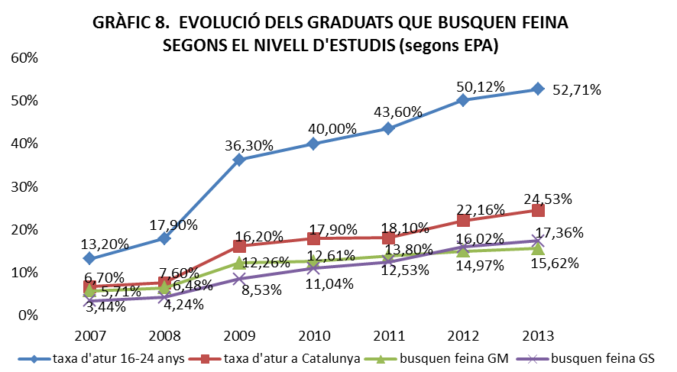

Slide 10
El 16,56% dels graduats, dos trimestres després de la graduació, no han trobat feina. Ho imputen majoritàriament a la falta d’experiència o de relació entre el nivell i el sector de les ofertes amb els estudis cursats. Ni la manca de formació, ni el salari ofert, ni la ubicació de la feina són percebuts com a problema

Slide 12
Resum de l’estudi d’inserció
La setena edició de l’Estudi d’Inserció dels graduats en FP corrobora els estudis anteriors si bé l’impacte de la crisi econòmica desllueix els resultats absoluts.
  Els graduats d’FP tenen un grau d’inserció al mercat de treball més alta que el seu col·lectiu d’edat.
  Els graduats de FP no abandonen els estudis a la primera
  Les feines que troben tenen un grau important de correlació amb els estudis cursats
  De cada 10 alumnes que han fet pràctiques en empreses dos hi acaben treballant.
http://www.empresaescola.cat/media/docs/EstudiInsercioLaboral-2012-13.pdf

Slide 13
Situació de les pràctiques a Catalunya
Els estudiants de Formacions professionalitzadores fan majoritàriament pràctiques en empreses i altres centres de treball.
El darrer curs 55.000 alumnes varen fer pràctiques en 22.000 empreses subscrivint 90.000 convenis.
Les Cambres de comerç participem en la gestió de forma incremental des de 1994 fins el 2001 en que es va universalitzar.
Els sistema, anomenat QBID, ha anat guanyant prestacions i àmbit d’aplicació. Enguany s’implantarà la gestió de la formació per a l’Ocupació del SOC i prova pilot per a gestionar la FP Dual.
Notes:
Les pràctiques són un factor important en la ocupabilitat dels estudiants

Slide 14
Com es gestionen les pràctiques mitjançant el QBID
El QBID és un projecte conjunt del Departament d’Ensenyament, el SOC i el Consell de Cambres, tenint aquest darrer la responsabilitat de gestió.
El sistema, totalment sense paper, persegueix que:
  La gestió integral de tota la FCT
  Tots els agents tinguin una participació activa
  Es puguin abordar qüestions més enllà de la mera gestió de les pràctiques
  Es pugui fer un seguiment de la qualitat de les estades formatives

Slide 15
        Els Rols dels Agents
        al QBID

Slide 16
Alumnes
  Complimentar el pla d’activitats en el seu quadern digital
  Informar de les seves vicissituds un cop ha deixat l’ensenyament reglat (Enquesta inserció)
  Fer arribar, a partir d’una enquesta, les seves impressions sobre el lloc de pràctiques.
    Impacte sobre l’homologació de les empreses en cas d’informes negatius.
  A mig termini possibilitat de deixar el seu currículum a disposició de les empreses que participen del sistema

Slide 17
Empreses
  Pactar el programa d’activitats amb el centre
  Valorar/avaluar les tasques desenvolupades per l’alumne.
  Reportar al Consell de Cambres la valoració de l’experiència per tal de poder agregar les opinions i derivar-ne aportacions per millorar els currículums formatius o valorar comparativament la qualitat de l’ensenyament.
  Emetre/validar un certificat per a l’alumne de realització de pràctiques als seus centres.
  Tenir una plataforma per a interactuar en altres àmbits com, per exemple, estades de professors en empreses.
  Poder accedir a currículums d’alumnes que han fet pràctiques.

Slide 18
Centres i entitats
  Tramitar tota la documentació (Convenis, Pla d’activitats Quadern pràctiques , documents de seguiment i avaluació).
  Interrelacionar-se amb l’empresa i l’alumne.
  Seguir el compliment de la planificació.
  Supervisar i exercir la direcció de tot el procés en temps real
  Participar en el procés d’homologació de les empreses.
  Avaluar l’estada a l’empresa.

Slide 19
Departament d’Ensenyament i Servei d’Ocupació de Catalunya
  Conèixer en temps real l’activitat de tots els centres, alumnes en relació a les pràctiques d’ensenyaments professionalitzadors.
  Accedir a estadístiques i instruments de seguiment de la qualitat.
  Disposar de l’Enquesta d’Inserció
  Possibilitat d’utilitzar el canal per fer arribar a empreses, alumnes i centres determinats missatges com, per exemple foment de l’emprenedoria, estades de professors en empreses, etc.
  Gestió interregional i transnacional d’expedients d’estades d’alumnes en empreses de fora de Catalunya.

Slide 20
Consell de Cambres
  Gestió d’una base de dades d’empreses homologades que tenen acreditades les competències per participar en el sistema
    Acollint alumnes en pràctiques
    Aportant opinió, col·laborant així en la millora del sistema
  Capta empreses noves, les sensibilitza,
  Procés d’Homologació
  Formació de tutors. Curs online
  Col·labora amb Universitats en relació a les pràctiques de grau amb aquesta mateixa finalitat.
  Allotja el programari i en fa el manteniment

Slide 21
La Comunitat Virtual Formació Empresa
Per primera vegada estem en disposició d’establir un vincle clar i una capacitat d’interacció real entre Escoles, alumnes i empreses a l’entorn de la Formació professional sense cap mediatització.
Desenvolupant cada agent el seu rol es genera suficient informació per avaluar el sistema de FP i proposar millores
En una correcta explotació d’aquest potencial hi ha moltes de les respostes que avui necessita la Formació Professional

Slide 22
Aquest dispositiu te la capacitat de donar resposta a les recomanacions del Consell Europeu en relació a la qualitat de les pràctiques adoptat el passat dia 10 de març.
  Enregistra tot el procediment administratiu
  Gestiona l’homologació d’empreses
  Gestiona informació vital pel sistema integrat de FP i la seva millora permanent
El Consell preveu que es puguin utilitzar el FSE i el FEDER en el període de programació 2014-2020 per aquestes finalitat, i caldria assegurar que el Programa Operatiu Catalunya prevegi fons per a aquestes finalitats.

Slide 23
Implantació de la FP Dual
La implantació de la FP Dual pretén situar la qualitat i efectivitat de la FP catalana a la dels països més avançats d’Europa en aquest àmbit. Amb l’objectiu de:
  Reduir la taxa d’atur entre els joves
  Millorar l’adaptació de la formació a les necessitats de les empreses
  Millorar la competitivitat de les nostres indústries.
No cal insistir en aquest tema ja que és tant una prioritat del Govern com del Pla General de la FP vigent.

Slide 24
Que caldrà per implementar una FP Dual potent a Catalunya
Sistema de captació d’empreses i alumnes disposats a participar en la FP dual.
Sistema d’homologació d’empreses que participin al sistema.
Sistema de captació de centres de formació participants al sistema.
Sistema de suport a les empreses participants (Obligacions formals, obligacions formatives, encaix laboral,..).
Sistema de suport als centres de formació participants.
Sistema TIC de gestió, informació i seguiment del sistema en la seva integritat i que permeti assegurar-ne la qualitat

Slide 25
El paper de les Cambres
La llei de Cambres de Comerç de Catalunya en el seu article 11.1.h) atorga la següent funció a les Cambres:
  Col·laborar amb les administracions educatives en la gestió de la formació pràctica en centres de treball i empreses, inclosa en els ensenyaments de formació professional reglada, en especial en la selecció i l’homologació de centres de treball i empreses i, si escau, en la designació de tutors dels alumnes i el control del compliment de la programació.

Slide 26
Ahir el Congrés va aprovar la nova Llei Bàsica de Cambres que preveu com a funció de les Cambres:
  Participar con las administraciones competentes en la organización de la formación práctica en los centros de trabajo incluida en las enseñanzas de Formación Profesional y en las acciones e iniciativas formativas de la Formación Profesional Dual, en especial en la selección y validación de centros de trabajo y empresas, en la designación y formación de tutores de los alumnos y en el control y evaluación del cumplimiento de la programación, sin perjuicio de las funciones que puedan atribuirse a las organizaciones empresariales en este ámbito.

Slide 27
Conclusió
Compartim la magnitud del drama que representa l’elevada taxa de desocupació juvenil.
Calen moltes iniciatives per afrontar-ho.
La Formació Professional és una bona eina d’inserció al mercat de treball.
En especial l’estada en empreses ajuda a l’ocupabilitat dels joves i per tant cal posar molt d’èmfasi en assegurar la màxima qualitat de les pràctiques com a a part integrant de la formació i la seva orientació a millorar l’ocupabilitat dels joves.
La implantació de la FP Dual serveix a aquest objectiu.

Slide 28
Conclusió 2
Les Cambres estan a disposició del país per aprofundir la seva col·laboració en aquest àmbit.
Cal que es reforci la seva capacitat de complir la funció que la Llei els assigna i que es garanteixi la seva participació en el futur.
Dedicar part del Programa Operatiu Catalunya 2014-2020 a la millora de les pràctiques i a la Formació Dual d’acord amb la recomanació del Consell Europeu.

